Slide 1
Mozvag
Radionica za koordinatore visokih učilišta
14.12.2017.

Slide 2
Osnovne informacije
Kao i prethodnu verziju i ovu verziju Mozvag-a potrebno je instalirati na računala korisnika
Instalacija je dostupna na poveznici https://mozvag.srce.hr/instalacija/mozvag2-visoko-uciliste-produkcija.exe
Preduvjeti za instalaciju isti su kao i za prethodnu verziju i mogu se pronaći u on-line uputama na https://wiki.srce.hr/x/2AA2
Podaci iz starog Mozvaga bit će prebačeni u novi
Kontakt adrese:
  Srce: mozvag@srce.hr
  AZVO: mozvag@azvo.hr

Slide 3
Autentikacija
Autentikacija se obavlja s AAI@EduHr korisničkim imenom i lozinkom
Imenovanja odrađuje AZVO
Podaci o korisniku:
  Ime i prezime*
  OIB*
  AAI@EduHr korisničko ime*
  E-mail*
  Spol*
  Datum rođenja
  Akademski stupanj
  Stručni naziv
  Zvanje
  Kontakt podaci (Adresa, telefon, mobitel, URL)
* Podaci su obvezni

Slide 4
Mozvag2 Visoko učilište- struktura menija
Opis postupka
  pregled vrsti postupka, statusa i dozvoljenih akcija
Vrednovanje
  podaci vezani uz vrednovanje ustanove i studijskih programa
Ustanova
  katalog ustanova
Studijski program
  unos i pregled podataka za analizu uvjeta izvođenja
Analitički prilog
  unos i pregled podataka za analitički prilog
Katalozi
  osnovni katalozi, samo pregled

Slide 5
Vrednovanje visokog učilišta – Reakreditacija
Nalazi se u Vrednovanje->Vrednovanje ustanove.
Pregled informacija i dokumenata o vrednovanju
Postupak vrednovanja prolazi kroz statuse.
Promjena statusa vrednovanja moguća je kada su ispunjeni preduvjeti, a može ju obaviti:
  AZVO
  Visoko učilište
  Sustav automatski
Evidentira AZVO i pri tome se:
  Pokreće postupak vrednovanja
  Stvara verzija podataka
Generiranje dokumenata:
  Analiza uvjeta izvođenja
  Analitički prilog samoanalizi na hrvatskom i engleskom

Slide 6
Koraci evidencije podataka
Vrednovanje ustanove - prebaciti vrednovanje u status
4 – „Visoko učilište započelo s evidencijom podataka u sustavu”

Slide 7
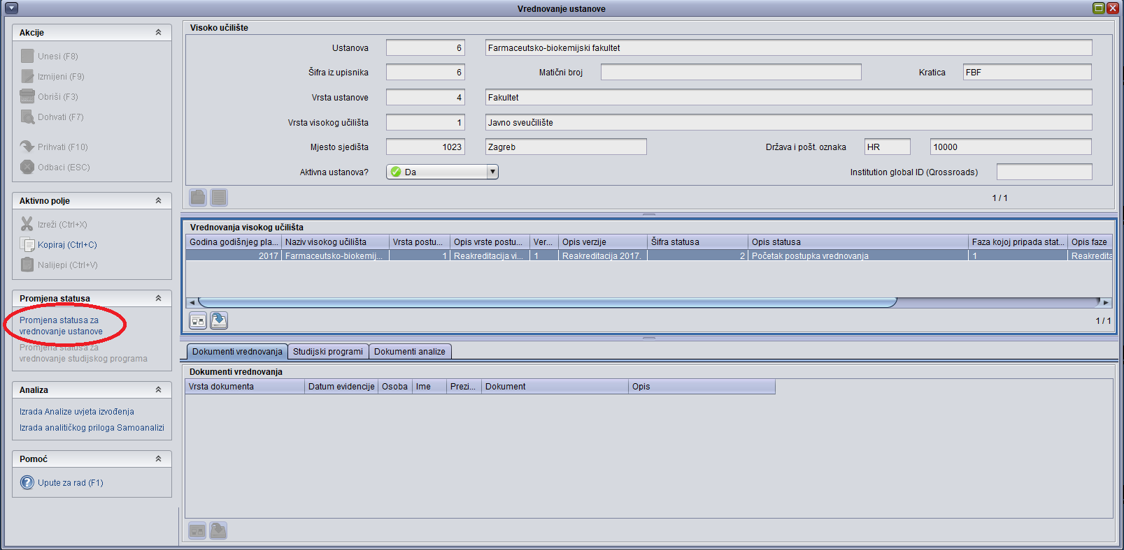
Postupak vrednovanja visokog učilišta - Reakreditacija

Slide 8
Koraci evidencije podataka
Vrednovanje ustanove - prebaciti vrednovanje u status
4 – „Visoko učilište započelo s evidencijom podataka u sustavu”
Preuzimanje podataka za vrednovanje (stari Mozvag, ISVU, direktni unos podataka u Mozvag2)

Slide 9
Verzija podataka
Skup podataka korišten za izračun analize uvjeta izvođenja za neko vrednovanje trajno se pohranjuje u sustavu.
Za svako novo vrednovanje stvara se nova verzija skupa podataka (prazna, kao da se kreće ispočetka). Podatke za izračun analize je moguće:
  Evidentirati kroz Mozvag2
  Preuzeti iz prethodnog vrednovanja
  Preuzeti iz ISVU
Podaci iz starog Mozvaga su inicijalna verzija podataka

Slide 10
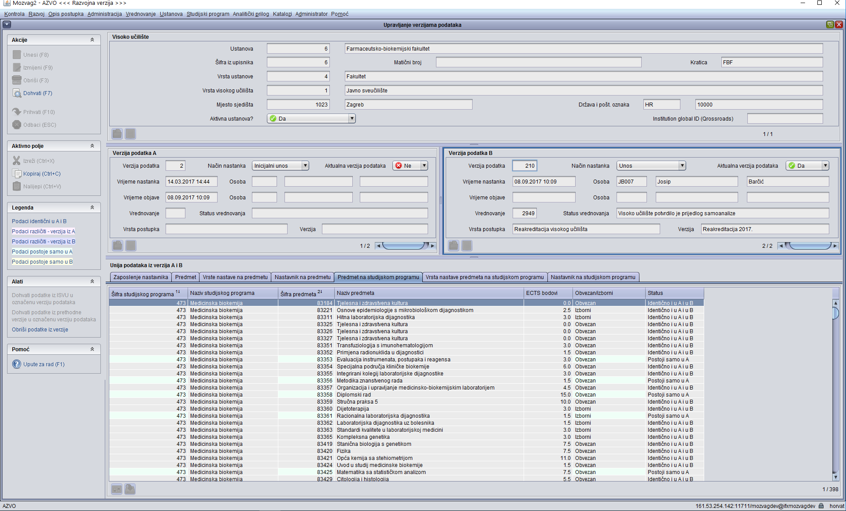
Upravljanje verzijama podataka

Slide 11
Upravljanje verzijama podataka
Kroz prozor je moguće:
  vidjeti razlike između pojedinih verzija verzioniranih podataka (nisu svi podaci verzionirani)
  pokrenuti prebacivanje podatka iz prethodne verzija podataka u Mozvagu
  obrisati podatke (krenuti ispočetka) - brisanje je nepovratno

Slide 12
Podaci iz ISVU (1)
Podaci iz ISVU-a preuzimaju se koristeći ISVU REST API
  u ISVU Koordinator modulu potrebno dodijeliti dozvole za čitanje podataka
  Studiji iz Mozvaga i ISVU-a se, za sada, uparuju jedino preko „šifra iz ISVU“ evidentirane u Mozvagu
Preuzimanje je asinkrono (nije trenutačno) i trebat će neko vrijeme da se podaci prebace iz ISVU u Mozvag
Za sada je potrebno na mozvag@srce.hr javiti da ste zatražili prebacivanje podataka iz ISVU
Prebacuju se sljedeće kategorije podataka:
Uvjeti izvođenja:
  Predmet
  Opterećenje predmeta za sve vrste nastave
  Broj grupa za predmet za svaku vrstu nastave
  Dodavanje predmeta na studije na kojima se predaje

Slide 13
Podaci iz ISVU (2)
Uvjeti izvođenja:
  Nastavnici u Mozvagu uparuju se s nastavnicima u ISVU isključivo preko
  OIB-a
    Za nastavnike koji su već evidentirani u Mozvagu i mogu se povezati s nastavnikom iz ISVU-a preko OIB-a se ažuriraju podaci
    Za nastavnike koji su već evidentirani u Mozvagu i *ne* mogu se povezati s nastavnikom iz ISVU-a preko OIB-a podaci se ne mijenjaju niti se brišu
    Za nastavnike koji su već evidentirani ISVU i ne postoje u Mozvagu (opet preko
    OIB-a) evidentiraju se svi dostupni podaci
  Prebacuju se i podaci o zaposlenju nastavnika
  Nastavnici se dodaju na predmete kako su evidentirani u ISVU, a to uključuje i njihovo opterećenje
Analitički prilog
  Podaci o broju studenata (tablica 3.1)
  Podaci o prolaznosti (tablica 3.4)
  Podaci o završnosti (tablica 3.5)
  Podaci o mobilnosti studenata (tablica 3.6)

Slide 14
Koraci evidencije podataka
Vrednovanje ustanove - prebaciti vrednovanje u status
4 – „Visoko učilište započelo s evidencijom podataka u sustavu”
Preuzimanje podataka za vrednovanje (stari Mozvag, ISVU, direktni unos podataka u Mozvag2)
Popunjavanje podataka:
  Predmeti, Nastavnici, Predmeti i nastavnici na studijskom programu

Slide 15
Podaci potrebni za Analizu uvjeta izvođenja – verzionirani podaci
Prozori iz izbornika Studijski program:
  Studijski program
  Nastavnik
  Predmet
  Predmeti i nastavnici na studijskom programu
Podaci iz ISVU i Mozvaga nisu u potpunosti kompatibilni
  Podatke u Mozvagu će trebati nadopuniti
Opseg dohvata ovisi o tome u kojoj mjeri su podaci ispunjeni u ISVU npr. neće se dovući podaci o tome na koliko grupa za nastavu predaje nastavnik ukoliko ti podaci nisu evidentirani u ISVU
  U ISVU je potrebno napraviti grupe za nastavu za sve vrste nastave predmeta i pridijeliti ih pojedinim izvođačima

Slide 16
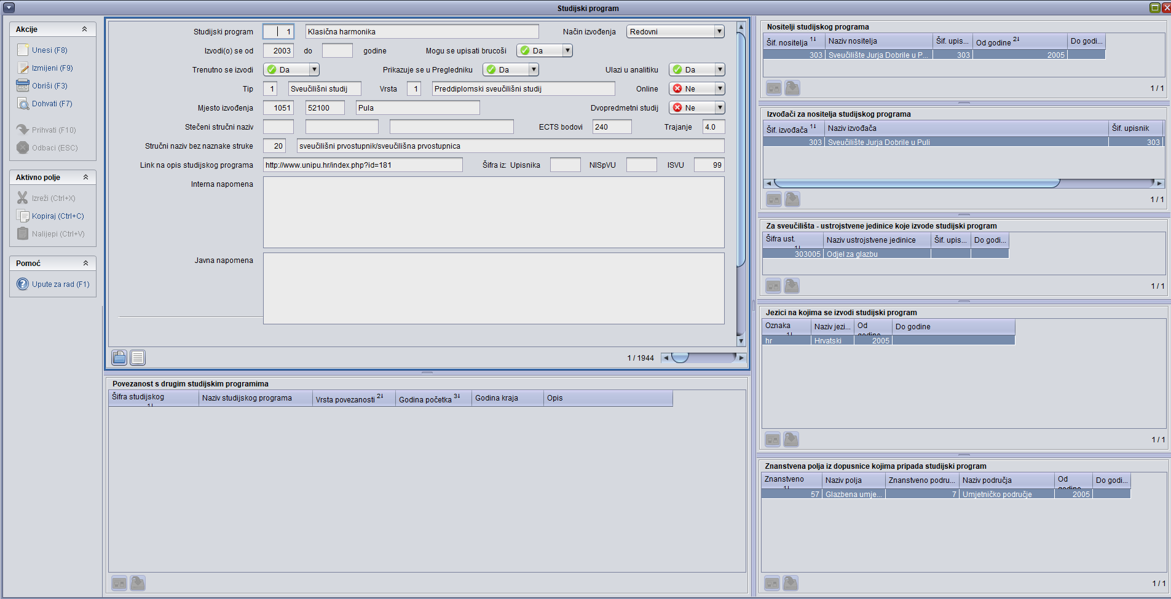
Studijski program

Slide 17
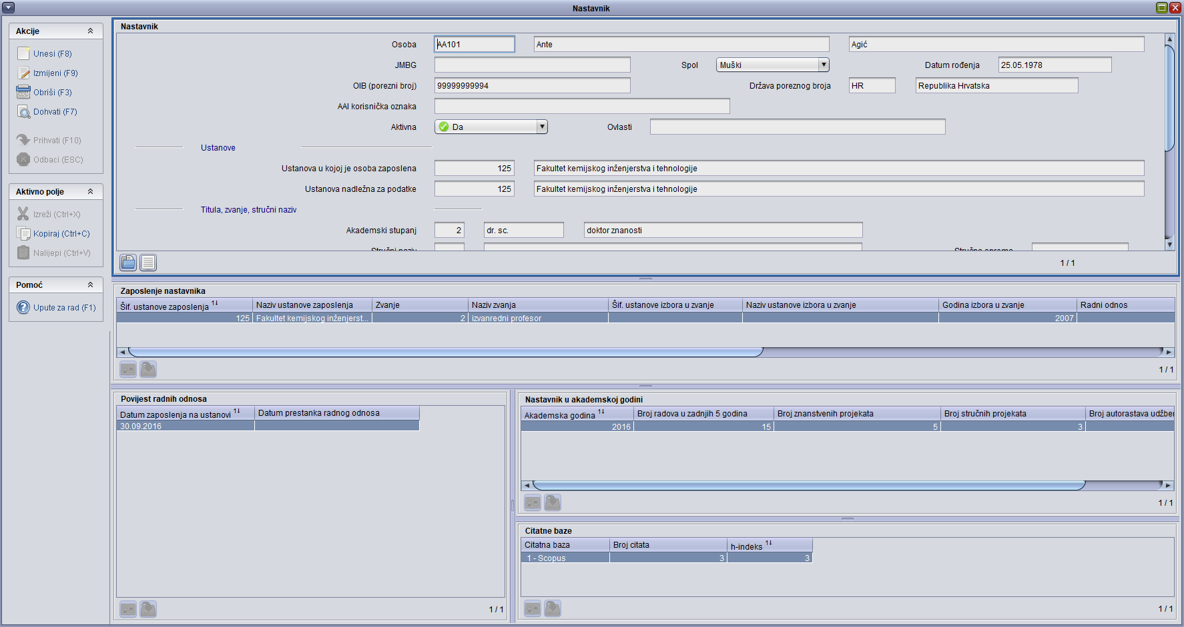
Nastavnik
povijest radnih odnosa, znanstvena i stručna produkcija, Crosbi url

Slide 18
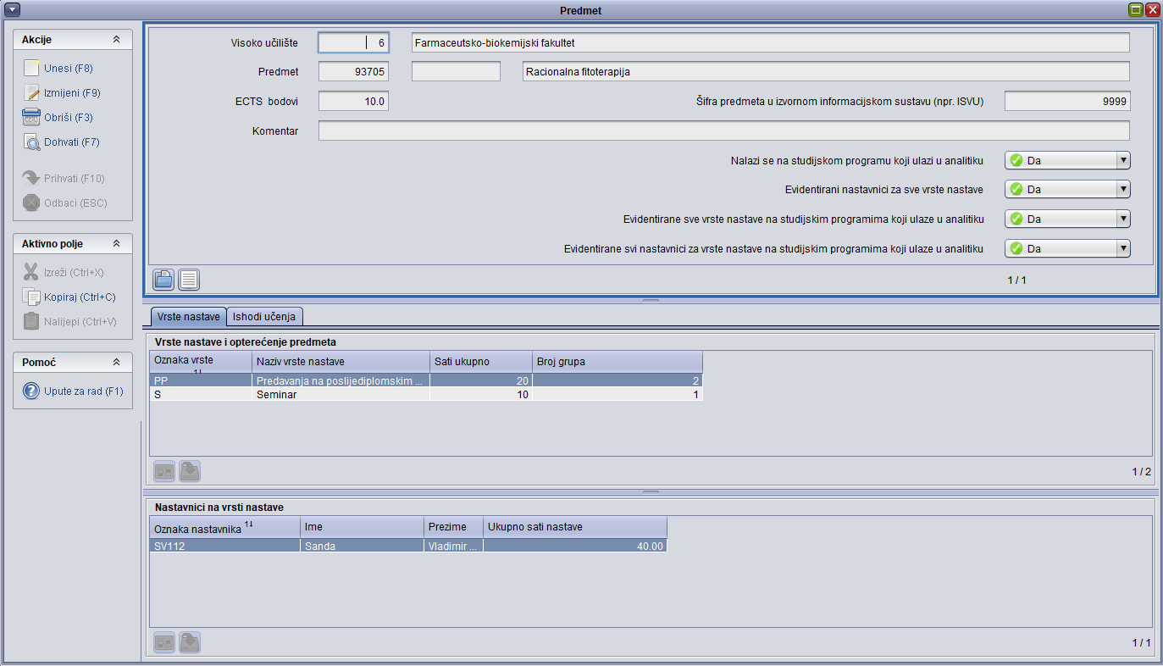
Predmet
Nastavnici po vrstama nastave i ukupno opterećenje nastavnika na VU za predmet i vrstu

Slide 19
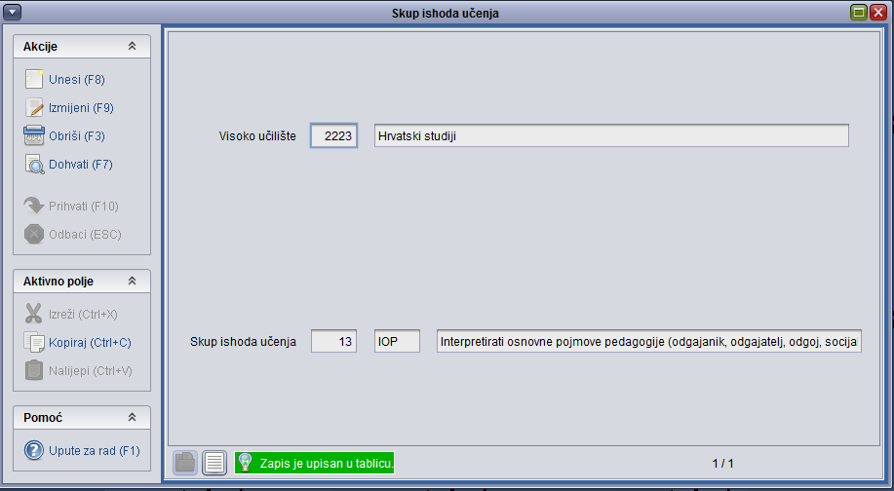
Evidencija kataloga skupova ishoda učenja
Nalazi se u Studijski program->Katalozi
Katalog svih skupova učenja. Povezuju se s:
  studijskim programima
  predmetima
Upisuje se labela i naziv
Labele se koriste u
analitičkom prilogu

Slide 20
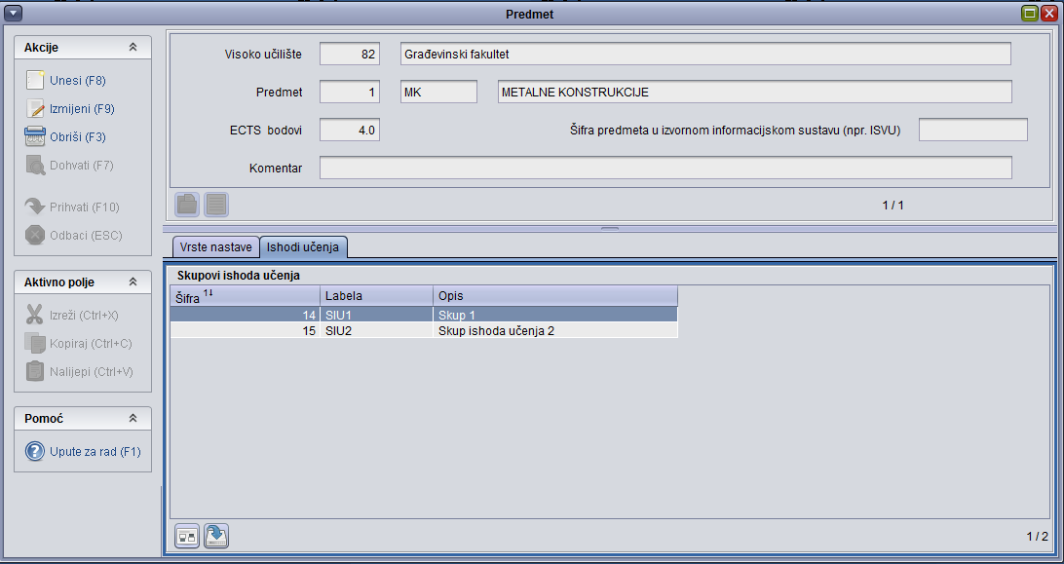
Predmet
Skupovi ishoda učenja

Slide 21
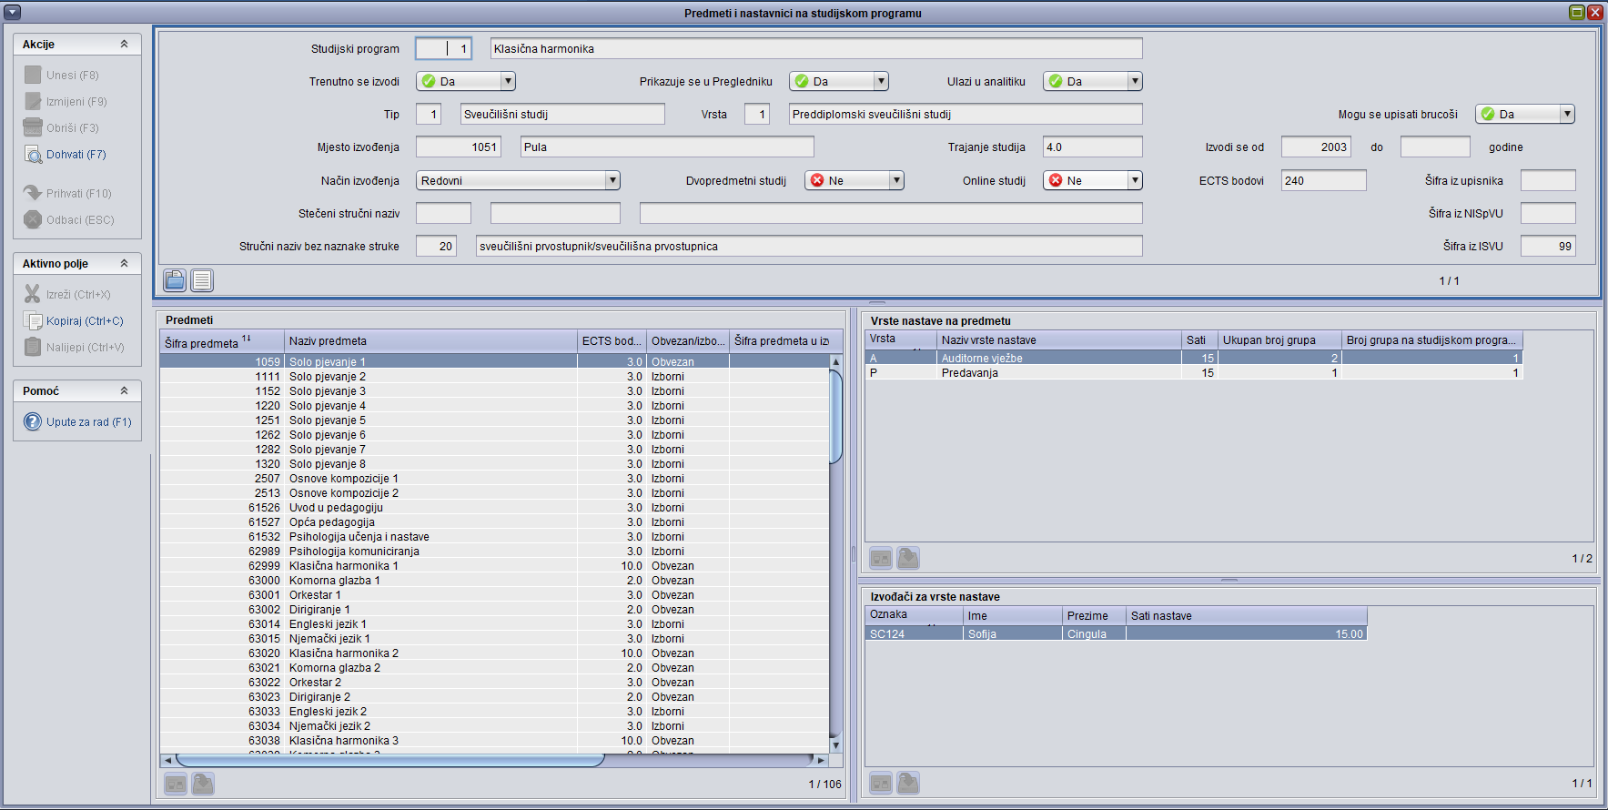
Predmeti i nastavnici na studijskom programu
Broj grupa je minimalno 1
Evidentiraju se sati nastave koju nastavnik izvodi za pojedinu vrstu nastave za studijski program
Mora prethodno biti nastavnik na predmetu

Slide 22
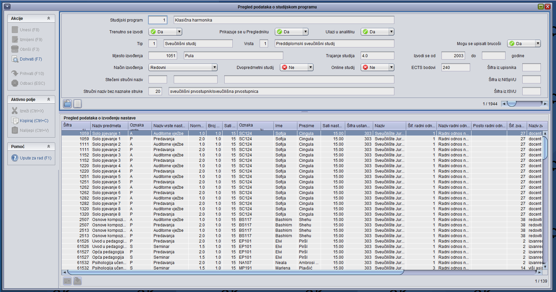
Pregled podataka na studijskom programu

Slide 23
Koraci evidencije podataka
Vrednovanje ustanove - prebaciti vrednovanje u status
4 – „Visoko učilište započelo s evidencijom podataka u sustavu”
Preuzimanje podataka za vrednovanje (stari Mozvag, ISVU, direktni unos podataka u Mozvag2)
Popunjavanje podataka:
  Predmeti, Nastavnici, Predmeti i nastavnici na studijskom programu
  Podaci za Analitički prilog, Nenastavno osoblje

Slide 24
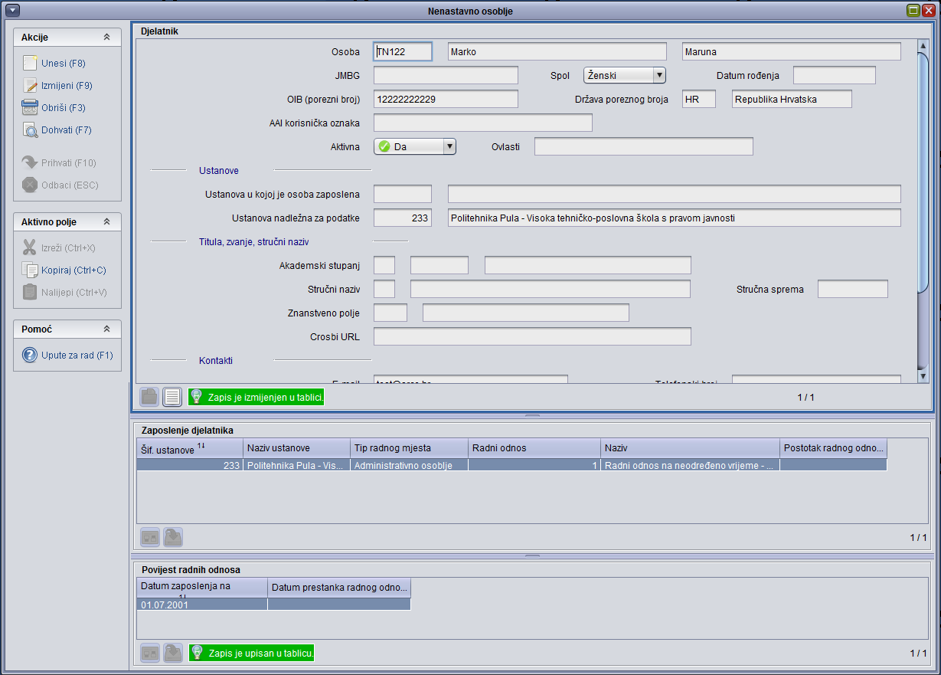
Nenastavno osoblje
Prozor Ustanova->Nenastavno osoblje

Slide 25
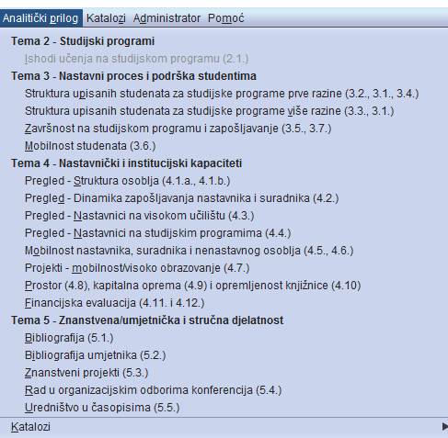
Tablice za analizu Teme 2,3,4 i 5
U izborniku Analitički prilog
Slijedi obrazac
Svaki prozor odgovara jednoj
ili više tablica iz analitičkog priloga
U nekim prozorima se
podaci evidentiraju,
neki služe za pregled
evidentiranih podataka

Slide 26
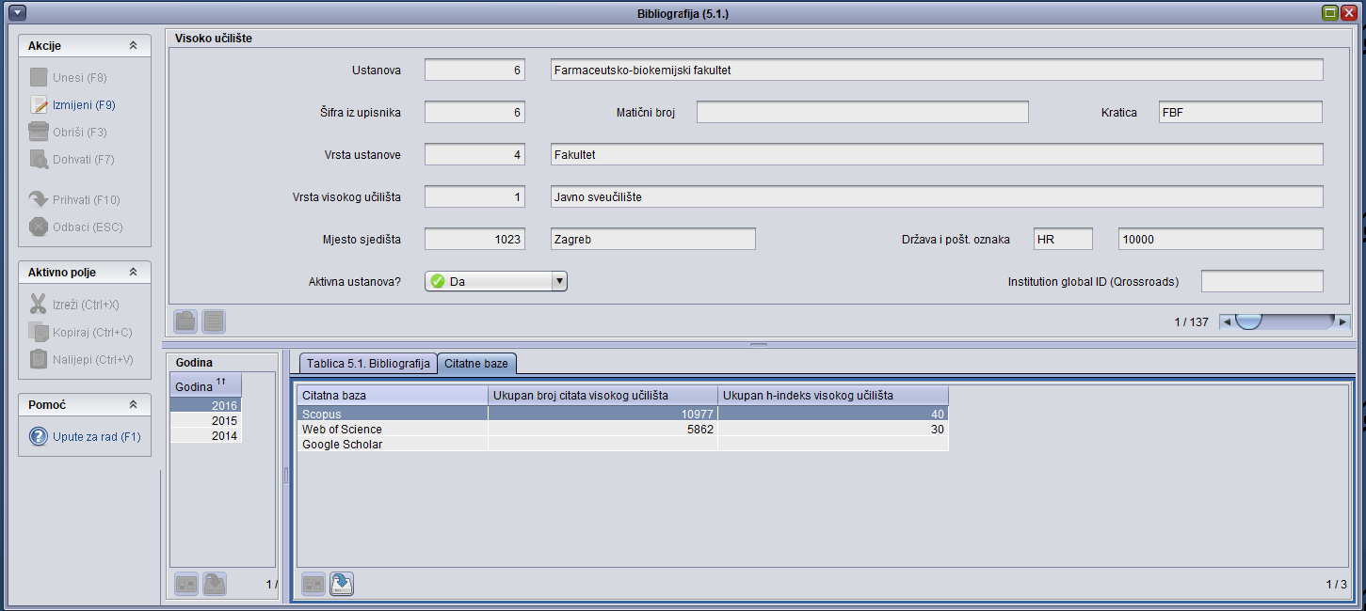
Podaci iz CROSBI
Planira se preuzimanje podataka iz CROSBI-a:
  Bibliografija (tablica 5.1)

Slide 27
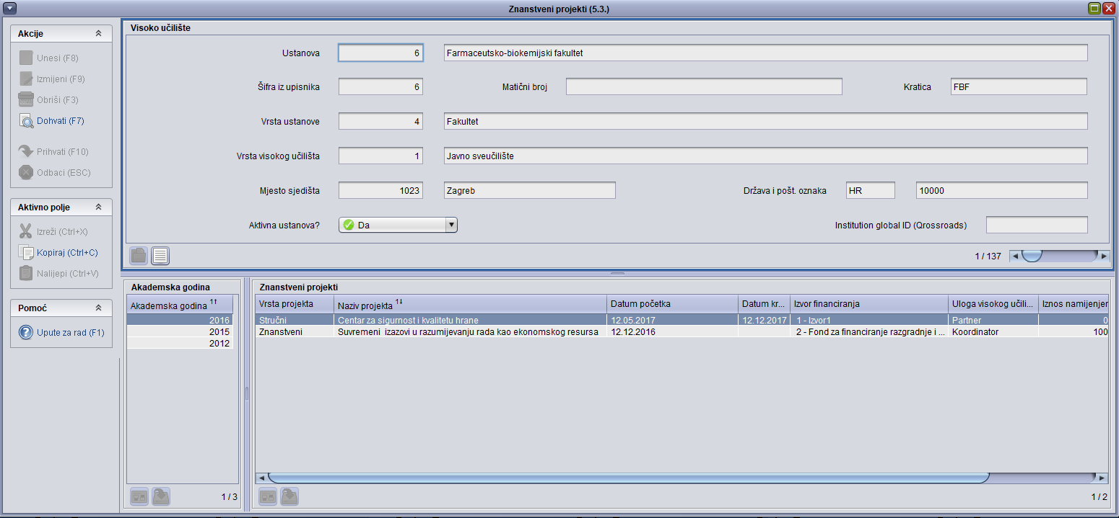
Podaci iz CROSBI
Planira se preuzimanje podataka iz CROSBI-a:
  Znanstveni projekti (tablica 5.3)

Slide 28
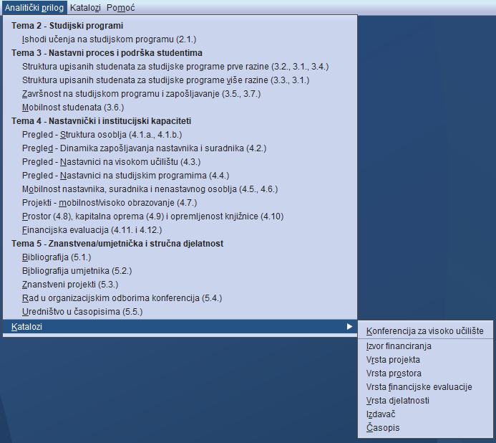
Katalozi

Slide 29
Koraci evidencije podataka
Vrednovanje ustanove - prebaciti vrednovanje u status
4 – „Visoko učilište započelo s evidencijom podataka u sustavu”
Preuzimanje podataka za vrednovanje (stari Mozvag, ISVU, direktni unos podataka u Mozvag2)
Popunjavanje podataka:
  Predmeti, Nastavnici, Predmeti i nastavnici na studijskom programu
  Podaci za Analitički prilog, Nenastavno osoblje
Generiranje Analitičkog priloga i Analize uvjeta izvođenja kako bi se pregledali podaci

Slide 30
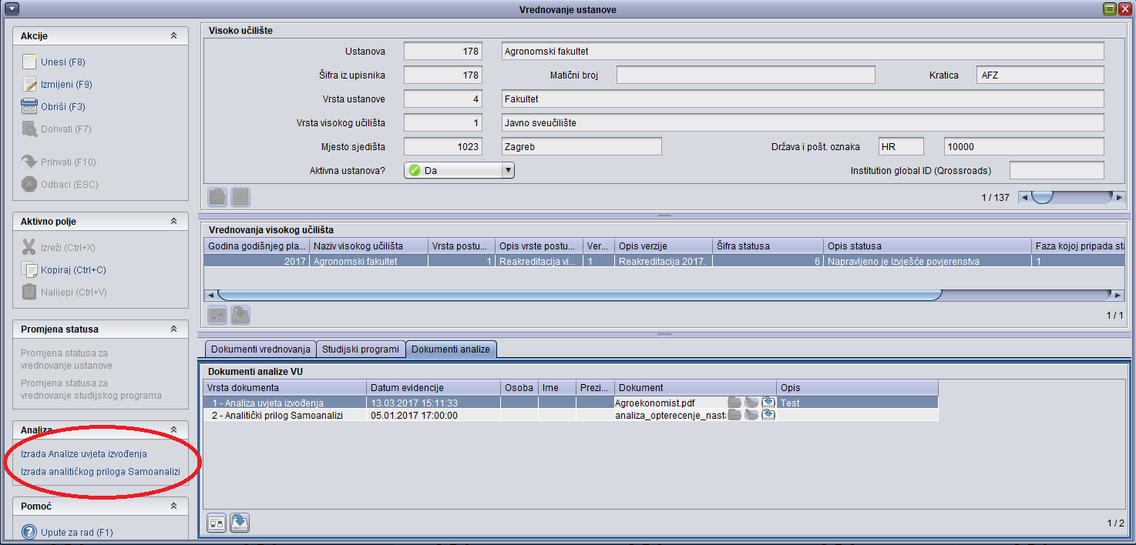
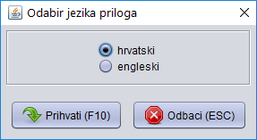
Izrada dokumenata vrednovanja
U prozoru Vrednovanje->Vrednovanje ustanove

Slide 31
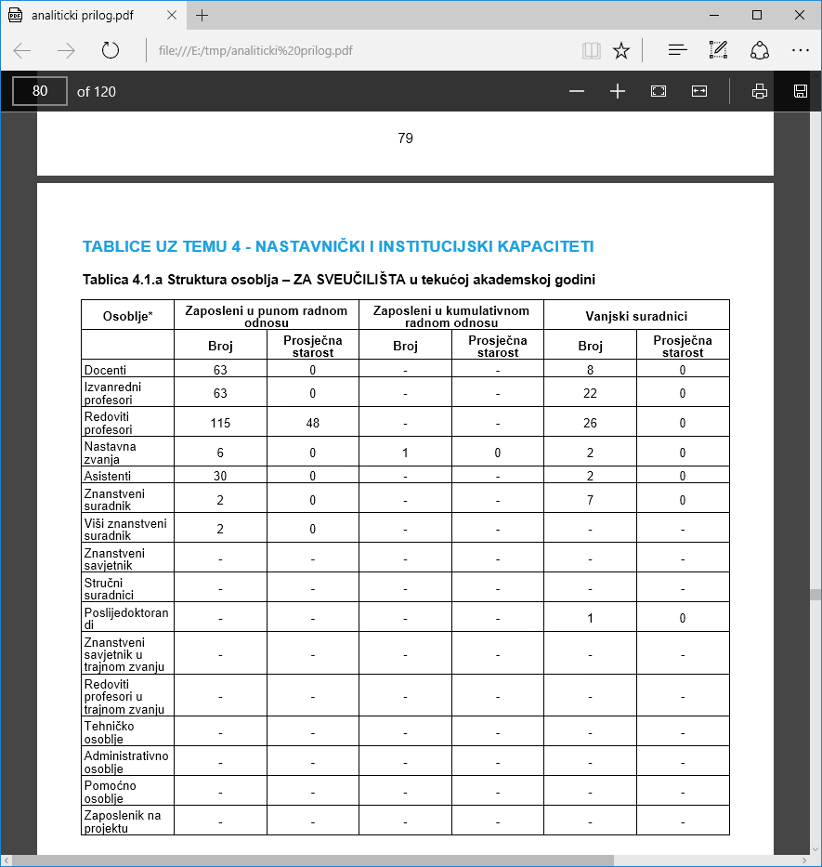
Analitički prilog

Slide 32
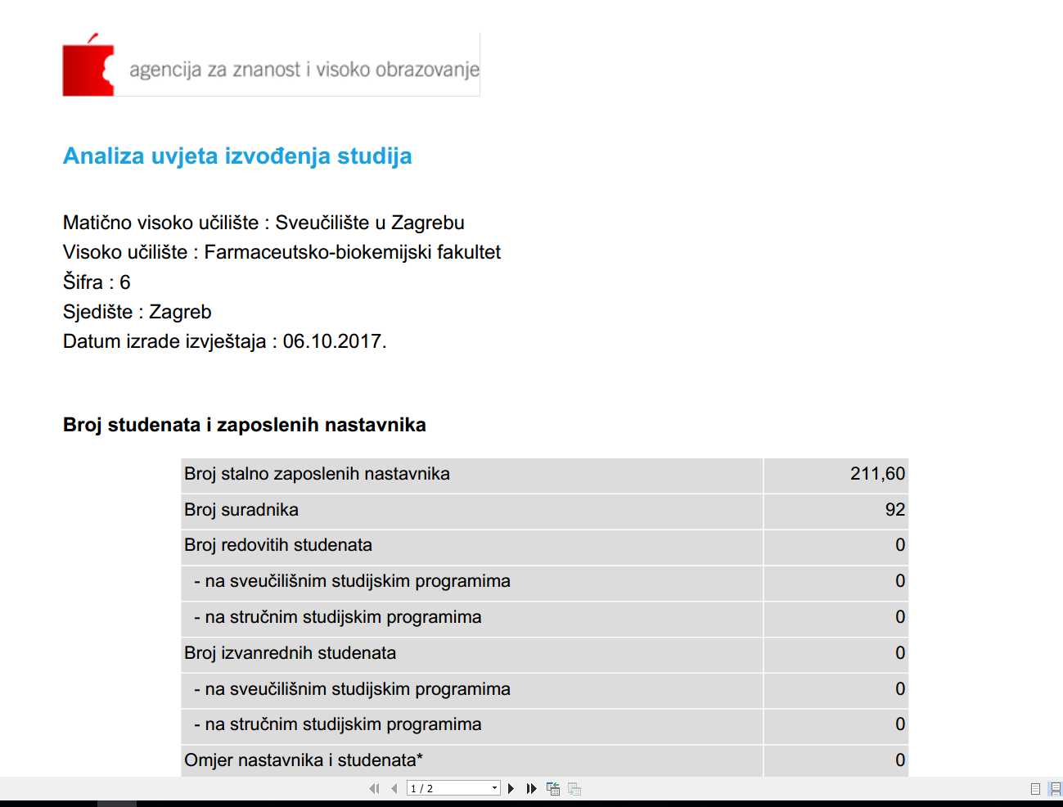
Analiza uvjeta izvođenja

Slide 33
Učitavanje dokumenata
Učitavanje analize i analitičkog priloga radi AZVO kroz prozor Vrednovanje ustanove
Visoko učilište može pregledati učitane dokumente
Visoko učilište potvrđuje prijedlog samoanalize - prebacivanje u status 5
Nakon potvrde podatke za analizu više nije moguće mijenjati

Slide 34
Koraci evidencije podataka
Vrednovanje ustanove - prebaciti vrednovanje u status
4 – „Visoko učilište započelo s evidencijom podataka u sustavu”
Preuzimanje podataka za vrednovanje (stari Mozvag, ISVU, direktni unos podataka u Mozvag2)
Popunjavanje podataka:
  Predmeti, Nastavnici, Predmeti i nastavnici na studijskom programu
  Podaci za Analitički prilog, Nenastavno osoblje
Generiranje Analitičkog priloga i Analize uvjeta izvođenja kako bi se pregledali podaci
Potvrda prijedloga samoanalize

Slide 35
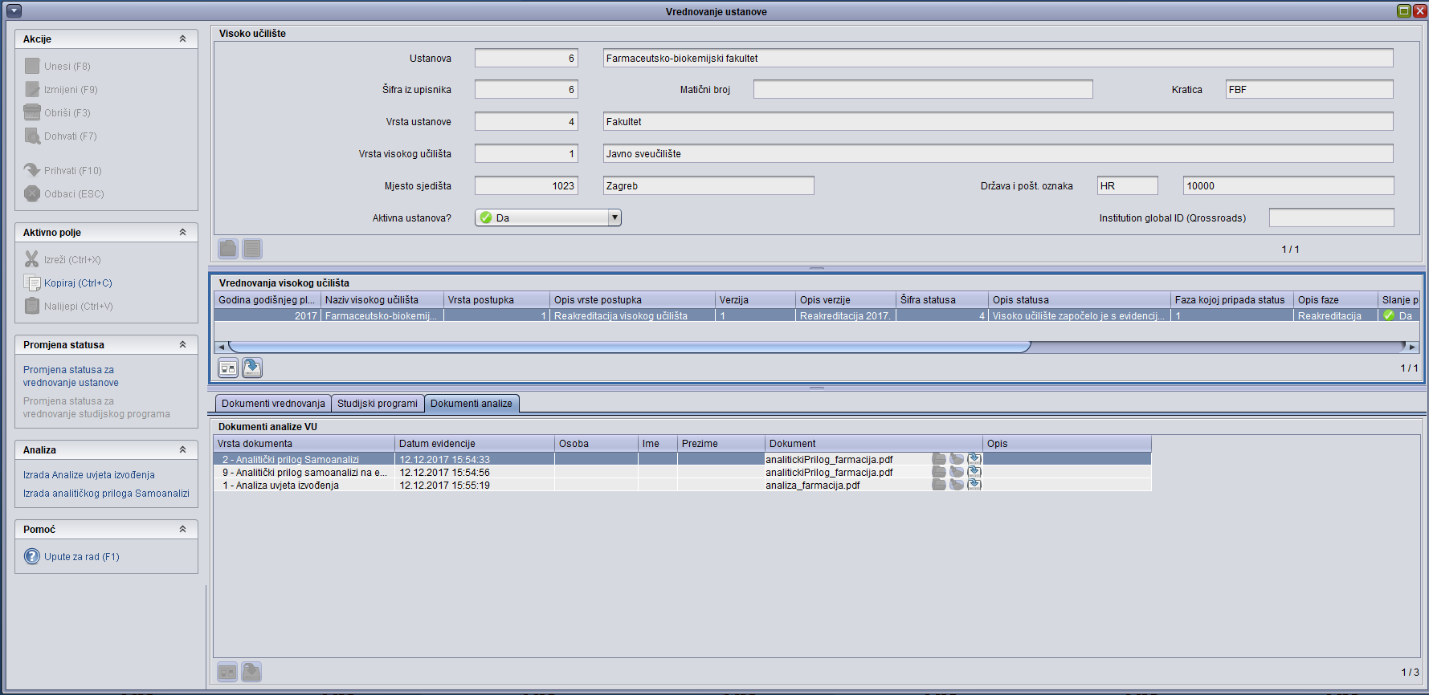
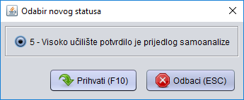
Promjena statusa vrednovanja – potvrda učitanih dokumenata

Slide 36
Mozvag
Radionica za koordinatore visokih učilišta

